Slide 1
Las Carnes
Spanish II

Slide 2
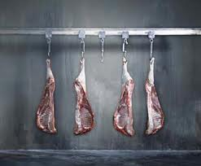
Meat
La carne

Slide 3
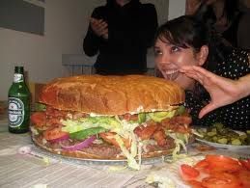
Hamburger / cheeseburger
La hamburguesa
La hamburguesa con queso

Slide 4
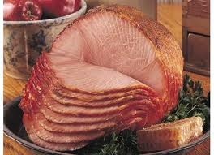
Ham
El jamón

Slide 5
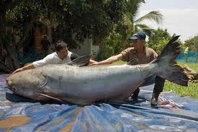
Fish
El pescado

Slide 6
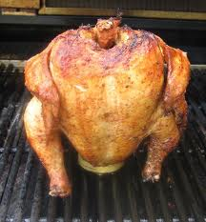
Chicken
El pollo

Slide 7
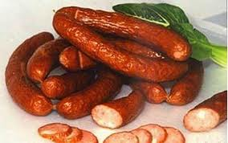
Sausage
El chorizo
La salchicha

Slide 8
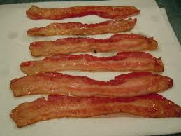
Bacon
El tocino

Slide 9
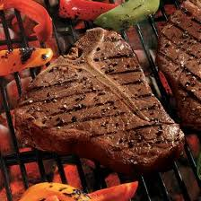
Steak
El bistec

Slide 10
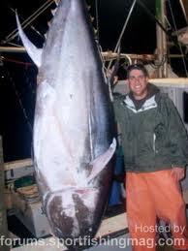
Tuna
El atún

Slide 11
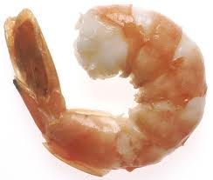
Shrimp
Las gambas

Slide 12
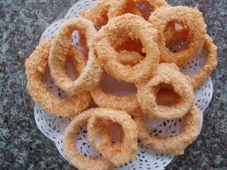
Calamari
Los calamares

Slide 13
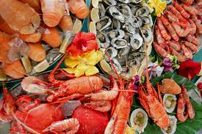
Seafood
Los mariscos

Slide 14
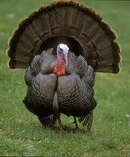
Turkey
El pavo

Slide 15
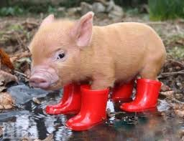
Pork
El cerdo

